Slide 1



MOUT
“MILITARY OPERATIONS ON URBANIZED TERRAIN”
Talcahuano, febrero de 2024.
P A T R I O T I S M O
HONOR LEALTAD VALENTÍA INTEGRIDAD DEBER
1

Slide 2
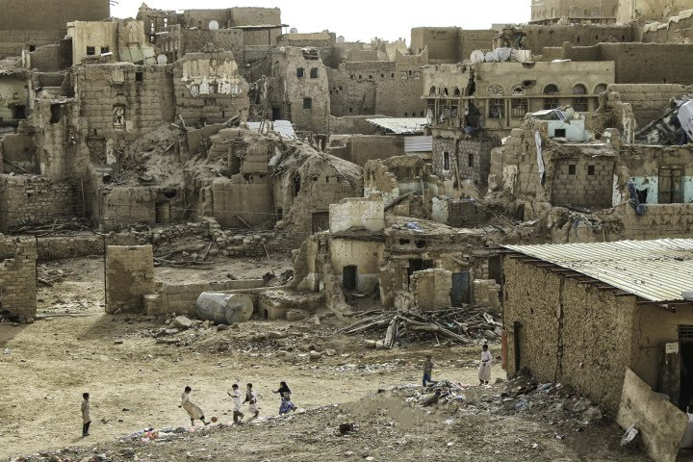
MOUT
INTRODUCCIÓN
P A T R I O T I S M O
HONOR LEALTAD VALENTÍA INTEGRIDAD DEBER
2

Slide 3
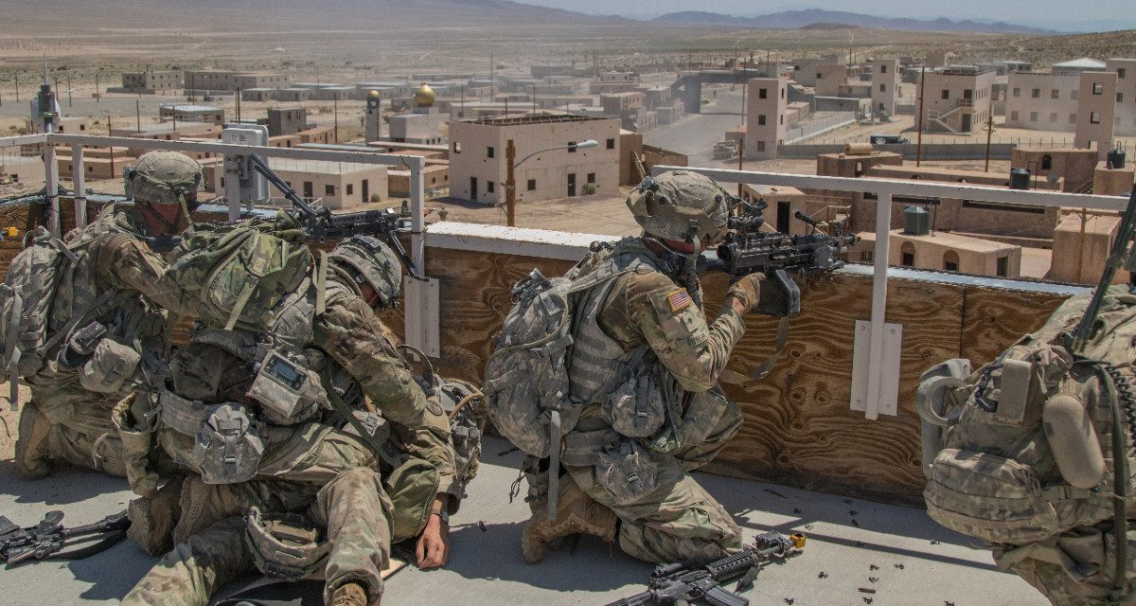
MOUT
INTRODUCCIÓN
P A T R I O T I S M O
HONOR LEALTAD VALENTÍA INTEGRIDAD DEBER
3

Slide 4
MOUT
INTRODUCCIÓN
Compartimentaje natural del terreno urbano (caos e incertidumbre)
Observación y campos de tiro limitados.
Vastas zonas de posible protección y encubrimiento.
Dificultad de detectar amenazas.
Difícil mando y control.
Liderazgo descentralizado.
Limitado empleo del armamento.
Consideraciones civiles.
OPERACIONES COMPLEJAS
P A T R I O T I S M O
HONOR LEALTAD VALENTÍA INTEGRIDAD DEBER
4

Slide 5
MOUT
DEFINICIONES
OMAU / MOUT / UO
Son acciones militares planificadas y ejecutadas en ambientes donde las estructuras creadas por el hombre con fines residenciales o comerciales (obras de arte) son las que dominan el terreno, influenciando decisivamente las operaciones y determinando la necesidad de emplear procedimientos, técnicas y tácticas particulares y especializadas.
P A T R I O T I S M O
HONOR LEALTAD VALENTÍA INTEGRIDAD DEBER
5

Slide 6
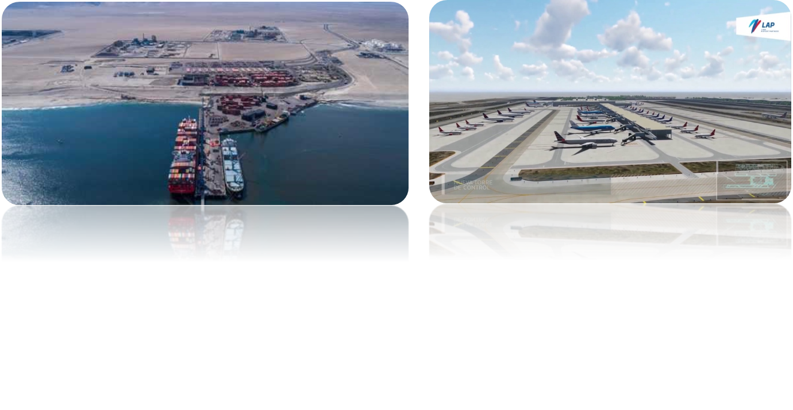
MOUT
DEFINICIONES
OMAU / MOUT / UO
P A T R I O T I S M O
HONOR LEALTAD VALENTÍA INTEGRIDAD DEBER
6

Slide 7
MOUT
DEFINICIONES
CLASIFICACIÓN
Operaciones de prevención.
  Como su nombre lo indica, el objetivo de este tipo de misiones es el de anticipar, prevenir un efecto no deseado para las propias, disuadiendo la posibilidad de materialización de violencia.
  Pueden ser operaciones de combate o de “no guerra”.
  Ejecución anterior a la materialización de la violencia o cuando no ha alcanzado niveles incontrolables.
P A T R I O T I S M O
HONOR LEALTAD VALENTÍA INTEGRIDAD DEBER
7

Slide 8
MOUT
DEFINICIONES
CLASIFICACIÓN
Operaciones de incursión.
  Estas son aquellas que una fuerza ingresa en un AU para cumplir una tarea o misión en particular y sale de esta sin permanecer más tiempo del necesario.
  Inserción y extracción.
  Evacuación de embajadas, conquista de puertos o aeropuertos, captura o eliminación de líderes.
  Éxito depende de la inteligencia.
  Incursiones de noche aumenta la posibilidad de éxito.
P A T R I O T I S M O
HONOR LEALTAD VALENTÍA INTEGRIDAD DEBER
8

Slide 9
MOUT
DEFINICIONES
CLASIFICACIÓN
Operaciones de combate sostenido.
  Estas son las operaciones más difíciles y costosas de todas las OMAU. Su objetivo es la destrucción de las fuerzas enemigas y/o captura de la ciudad, por lo que una vez iniciadas las operaciones, sólo finalizan con la victoria o la derrota.
  Elevado riesgo para la propia tropa y un tremendo esfuerzo logístico. Por lo tanto, este tipo de operaciones debe considerarse cuando ninguna otra ofrece probabilidades de éxito.
P A T R I O T I S M O
HONOR LEALTAD VALENTÍA INTEGRIDAD DEBER
9

Slide 10
MOUT
FUNDAMENTOS
MANTENCIÓN DE LA CAPACIDAD DE COMBATE CERCANO.
EVITAR LA ATRICIÓN CERCANA.
CONTROL DE LO ESENCIAL.
MINIMIZAR EL DAÑO COLATERAL.
PRESERVAR LA INFRAESTRUCTURA CRÍTICA.
SEPARAR NO COMBATIENTES DE COMBATIENTES.
RESTAURAR SERVICIOS ESENCIALES.
ENTENDER LA DIMENSIÓN HUMANA.
CREAR UN AMBIENTE DE INFORMACIÓN COLABORATIVA.
TRANSICIÓN CONTROLADA.
P A T R I O T I S M O
HONOR LEALTAD VALENTÍA INTEGRIDAD DEBER
10

Slide 11
MOUT
EFECTOS DE LAS ARMAS
Efectividad de las armas (25 % de los explosivos dotados de espoleta de impacto no detonan al incidir sobre zonas de escombros).
Disminución de la distancia de combate (90% de los blancos se encuentran a menos de 50 metros).
Bajo tiempo de exposición de los blancos (Tiempo para apuntar será el mínimo deseado).
Gran presencia de ángulos muertos.
Dificultad en la detección y adquisición de blancos.
Aumenta el riesgo de fuego fratricida (plan de IIMM).
Necesidad de armas penetrantes y empleo de explosivos (ROE)
P A T R I O T I S M O
HONOR LEALTAD VALENTÍA INTEGRIDAD DEBER
11

Slide 12
MOUT
ESTRUCTURA
1. ENTENDIMIENTO DEL AROP
Constante análisis de la situación.
Complementar constantemente el IPB.
Visualización del Comandante.
Actualizar CCIR.
Maximizar los reconocimientos.
Nutrirse de inteligencia (todos los escalones)
Contribuye a mantener la iniciativa.
P A T R I O T I S M O
HONOR LEALTAD VALENTÍA INTEGRIDAD DEBER
12

Slide 13
MOUT
ESTRUCTURA
2. CONFIGURACIÓN
Preparar el AROP.
Reconocimientos y seguridad.
Pretende lograr un correcto aislamiento, efectuar acciones decisivas, minimizar las bajas amigas y un daño colateral aceptable.
Acciones que me permitan lograr un aislamiento preventivo, conocimiento del entorno, mantener la libertad de acción, protección de la fuerza y establecer relaciones colaborativas con la población.
P A T R I O T I S M O
HONOR LEALTAD VALENTÍA INTEGRIDAD DEBER
13

Slide 14
MOUT
ESTRUCTURA
3. COMBATE
Organización de las fuerzas.
Entrenamiento y equipamiento adecuado.
Liderazgos idóneos.
Enfocado al COG.
Mantener el contacto.
Establecer niveles de control adecuados.
Transferencia de responsabilidades.
P A T R I O T I S M O
HONOR LEALTAD VALENTÍA INTEGRIDAD DEBER
14

Slide 15
MOUT
ESTRUCTURA
4. CONSOLIDACIÓN
Consolidar fuerza y protección.
Mantener la iniciativa.
Eliminación del enemigo (aislados).
Control de los PG y civiles.
Reorganizarse.
Robustecer líneas de comunicación y logísticas.
Asistencia a la población civil.
P A T R I O T I S M O
HONOR LEALTAD VALENTÍA INTEGRIDAD DEBER
15

Slide 16
MOUT
ESTRUCTURA
5. TRANSICIÓN
Parte del plan (planificada).
Incluirá otro tipo de operaciones.
Inter-agencial.
P A T R I O T I S M O
HONOR LEALTAD VALENTÍA INTEGRIDAD DEBER
16

Slide 17
MOUT
FACTORES TÁCTICOS CLAVES
TIEMPO
DISTANCIA
DENSIDAD
PODER DE COMBATE
NIVEL DE LA GUERRA (INTENSIDAD)
TOMA DE DECISIONES
P A T R I O T I S M O
HONOR LEALTAD VALENTÍA INTEGRIDAD DEBER
17

Slide 18
MOUT
ORGANIZACIÓN DE LAS FUERZAS PARA UNA OMAU
GENERALIDADES
Posiciones defensivas enemigas bien preparadas.
Presencia de importantes obstáculos (Alambradas reforzadas con explosivos, estacas, escombros, vehículos destruidos, etc).
Enemigo busca canalizar para destruir con fuegos planificados.
Es vital saber identificar el propósito enemigo.
Es vital organizar las tropas para cumplir la misión.
P A T R I O T I S M O
HONOR LEALTAD VALENTÍA INTEGRIDAD DEBER
18

Slide 19
MOUT
ORGANIZACIÓN DE LAS FUERZAS PARA UNA OMAU
DISPOSITIVO
  DISPOSITIVO PARA EL ATAQUE
ASALTO
APOYO
SEGURIDAD
COMANDO
RESERVA
P A T R I O T I S M O
HONOR LEALTAD VALENTÍA INTEGRIDAD DEBER
19

Slide 20
MOUT
ORGANIZACIÓN DE LAS FUERZAS PARA UNA OMAU
ELEMENTO DE APOYO
Fuego de supresión y no de neutralización.
Seguridad permanente del elemento de asalto (Aislar al enemigo, controlando avenidas de aproximación y vías de escape).
Armamento de apoyo como: Ametralladoras, misiles antitanque, morteros.
Podría acceder al objetivo en apoyo del elemento de asalto.
P A T R I O T I S M O
HONOR LEALTAD VALENTÍA INTEGRIDAD DEBER
20

Slide 21
MOUT
ORGANIZACIÓN DE LAS FUERZAS PARA UNA OMAU
ELEMENTO DE ASALTO
Tiene la misión de ingresar en el objetivo conquistando una posición inicial o de partida para luego proceder a la eliminación sistemática del enemigo que defiende el mismo.
Comandante del elemento de asalto.
Subdividido en equipos.
Puede integrar personal de ingenieros de combate.
Cuenta con equipamiento especial (brechado, escopetas, stun, etc)
P A T R I O T I S M O
HONOR LEALTAD VALENTÍA INTEGRIDAD DEBER
21

Slide 22
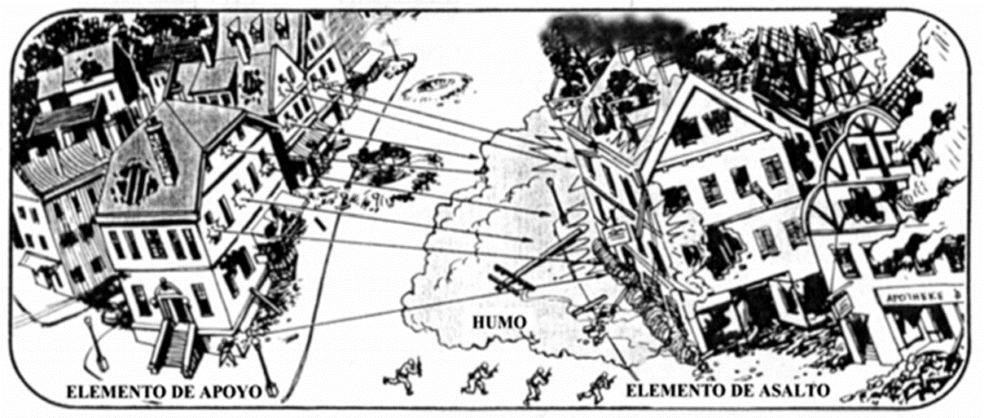
MOUT
ORGANIZACIÓN DE LAS FUERZAS PARA UNA OMAU
P A T R I O T I S M O
HONOR LEALTAD VALENTÍA INTEGRIDAD DEBER
22

Slide 23
MOUT
ORGANIZACIÓN DE LAS FUERZAS PARA UNA OMAU
ELEMENTO DE RESERVA
Este elemento será conformado al nivel de Pelotón y superior. Su misión será la de explotar un éxito obtenido o bien renovar el ímpetu del ataque.
El comandante dispone su acción (una de las forma de incidir en el combate)
Empleado de manera completa o por parte.
La mejor unidad.
P A T R I O T I S M O
HONOR LEALTAD VALENTÍA INTEGRIDAD DEBER
23

Slide 24
MOUT
ATAQUE A UN ÁREA EDIFICADA
CONSIDERACIONES
Entendimiento del ambiente urbano:
  Terreno (3D)
  Sociedad (Cultura, valores, necesidades, historia, estructura social, vestimentas y religión)
  Infraestructura (servicios)
Entendimiento de la amenaza:
  Convencional
  Irregular
  Híbrida
P A T R I O T I S M O
HONOR LEALTAD VALENTÍA INTEGRIDAD DEBER
24

Slide 25
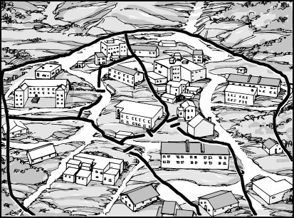
MOUT
ATAQUE A UN ÁREA EDIFICADA
CONSIDERACIONES
Aislar (cordón)
Planificado en detalle.
Asignación de sectores de responsabilidad.
Evitar transitar o maniobrar por las calles o áreas descubiertas.
Paso a paso avanzando de casa en casa, (empleando techos, brechas en las paredes o ventanas).
Existencia de objetivos intermedios
Considerar unidad de refuerzo o apoyo al elemento de asalto.
P A T R I O T I S M O
HONOR LEALTAD VALENTÍA INTEGRIDAD DEBER
25

Slide 26
MOUT
ATAQUE A UN ÁREA EDIFICADA
PREPARACIÓN PARA EL ATAQUE
Los Comandantes de Unidad deberán ejecutar los siguientes preparativos:
Equipamiento:
  El equipo individual acorde (compacto, lo necesario).
  Linternas, designadores laséricos, cyalume, tiza, paneles, humo, etc .
  Cuerdas, ganchos, elementos de brechado mecánico y explosivo.
P A T R I O T I S M O
HONOR LEALTAD VALENTÍA INTEGRIDAD DEBER
26

Slide 27
MOUT
ATAQUE A UN ÁREA EDIFICADA
PREPARACIÓN PARA EL ATAQUE
Munición:
  Granadas de mano, cargadores adicionales y granadas de humo y stun.
  Preparar cargas explosivas para brechado.
  Organizar partidas especiales de reaprovisionamiento que seguirán de cerca de las tropas de asalto.
Sanidad:
  Se deberán organizar puntos de evacuación de heridos y postas especiales de atención en lugares seguros.
P A T R I O T I S M O
HONOR LEALTAD VALENTÍA INTEGRIDAD DEBER
27

Slide 28
MOUT
ATAQUE A UN ÁREA EDIFICADA
PREPARACIÓN PARA EL ATAQUE
Alimentación:
  La alimentación será difícil por cuanto los combates suceden en contacto muy estrecho, primar raciones de combate.
Consideraciones Civiles:
  Evacuación de no combatientes y PG.
  Concentrarlos en lugares protegidos.
P A T R I O T I S M O
HONOR LEALTAD VALENTÍA INTEGRIDAD DEBER
28

Slide 29
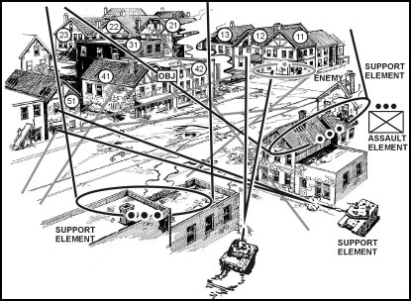
MOUT
ATAQUE A UN ÁREA EDIFICADA
TAREAS CRÍTICAS
Aislar la edificación.
Ganar y mantener la superioridad de fuego (dentro y fuera del enemigo)
Ganar el acceso hacia el interior del edificio.
Moverse dentro del edificio.
Tomarse posiciones de ventaja.
Control del tempo.
P A T R I O T I S M O
HONOR LEALTAD VALENTÍA INTEGRIDAD DEBER
29

Slide 30
TÁCTICA III
ATAQUE A UN ÁREA EDIFICADA
EJECUCIÓN
P A T R I O T I S M O
HONOR LEALTAD VALENTÍA INTEGRIDAD DEBER
30

Slide 31
TÁCTICA III
ATAQUE A UN ÁREA EDIFICADA
CONSIDERACIONES EN LA EJECUCIÓN
Preferentemente de arriba hacia abajo.
  Facilidad natural.
  León acorralado.
  Exposición a los fuegos del elemento de apoyo.
Técnicas de CQB.
  Dispersión.
  Avance.
  Medidas de coordinación.
Consolidar la posición.
P A T R I O T I S M O
HONOR LEALTAD VALENTÍA INTEGRIDAD DEBER
31

Slide 32
TÁCTICA III
DEFENSA DE UN ÁREA EDIFICADA
CONSIDERACIONES
Un centro poblado, puede aprovecharse para reforzar la potencia de un C.P.C. o ser ocupado por todas las fuerzas que efectúan la defensa.
Seguridad fuera del área edificada (perímetro de la ciudad)
Cubriendo avenidas de aproximación y el resto mediante el patrullaje, obstáculos y/o fuego.
Plan de obstáculos.
Tareas de vigilancia.
Mientras más grande sea el centro poblado, mayor será el problema.
Romper el contacto/Desgaste.
P A T R I O T I S M O
HONOR LEALTAD VALENTÍA INTEGRIDAD DEBER
32

Slide 33
TÁCTICA III
DEFENSA DE UN ÁREA EDIFICADA
CONSIDERACIONES
Vías de retirada reconocidas hacia los edificios ubicados en profundidad del dispositivo.
Apoyo mutuo.
360°.
Reserva para contraataques.
Puntos fuertes (intersecciones)
P A T R I O T I S M O
HONOR LEALTAD VALENTÍA INTEGRIDAD DEBER
33

Slide 34
TÁCTICA III
DEFENSA DE UN ÁREA EDIFICADA
FACTORES TÁCTICOS
Jamás se ocupará una habitación con un sólo individuo, siempre en parejas como mínimo.
Cualquier vía de ingreso al edificio deberá ser cubierta (fuego, observación o bloqueo)
Evitar la concentración.
Deberán desplegarse tropas en edificios adyacentes que puedan servir de base para un contra ataque.
Cualquier edificio que se seleccione, deberá poseer una vía de acceso a cubierto para un posible repliegue y para efectos de reaprovisionamiento.
P A T R I O T I S M O
HONOR LEALTAD VALENTÍA INTEGRIDAD DEBER
34

Slide 35
MOUT
“MILITARY OPERATIONS ON URBANIZED TERRAIN”
Talcahuano, febrero de 2024.
P A T R I O T I S M O
HONOR LEALTAD VALENTÍA INTEGRIDAD DEBER
35

